Slide 1
訓練神經網路

Slide 2
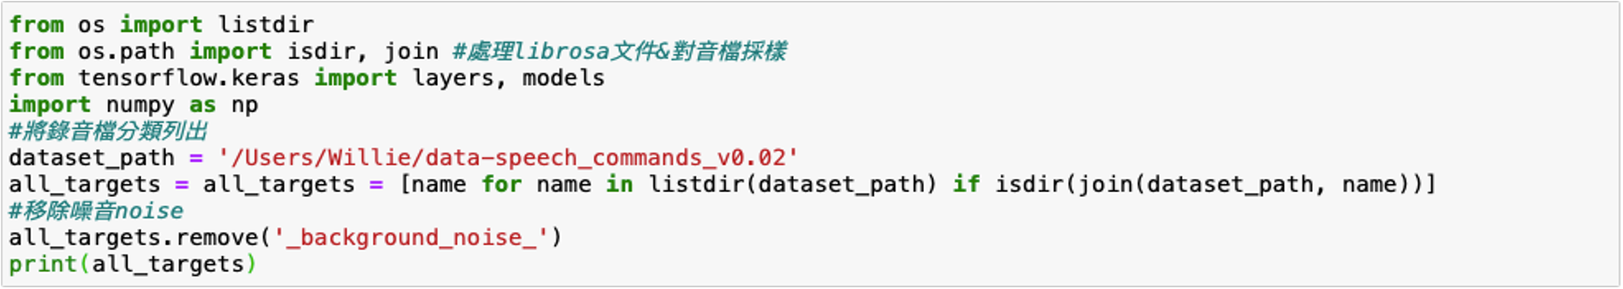

Slide 3
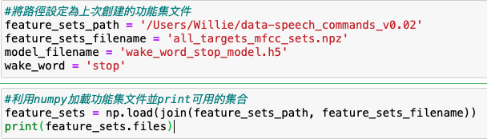
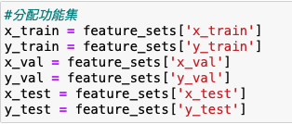
Notes:
#將神經網絡模型存到文件中
#列表中列出的文字
#把數據分為訓練、驗證以及測試集，讓張量更容易使用

Slide 4


Notes:
#利用mfcc創建三個矩陣
#矩陣是16*16 二維灰階的圖像 #(樣本數,係數數量,集合數量)

Slide 5

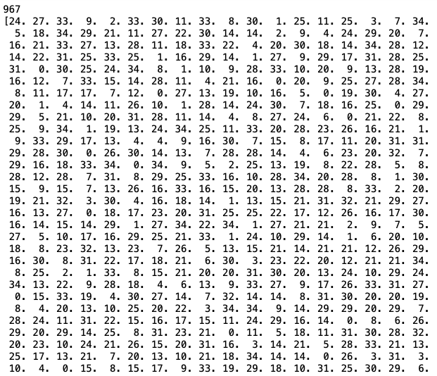
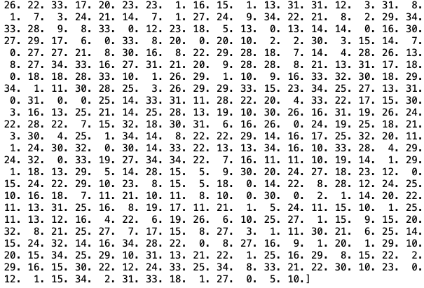
Notes:
#數字對應到不同的單詞

Slide 6


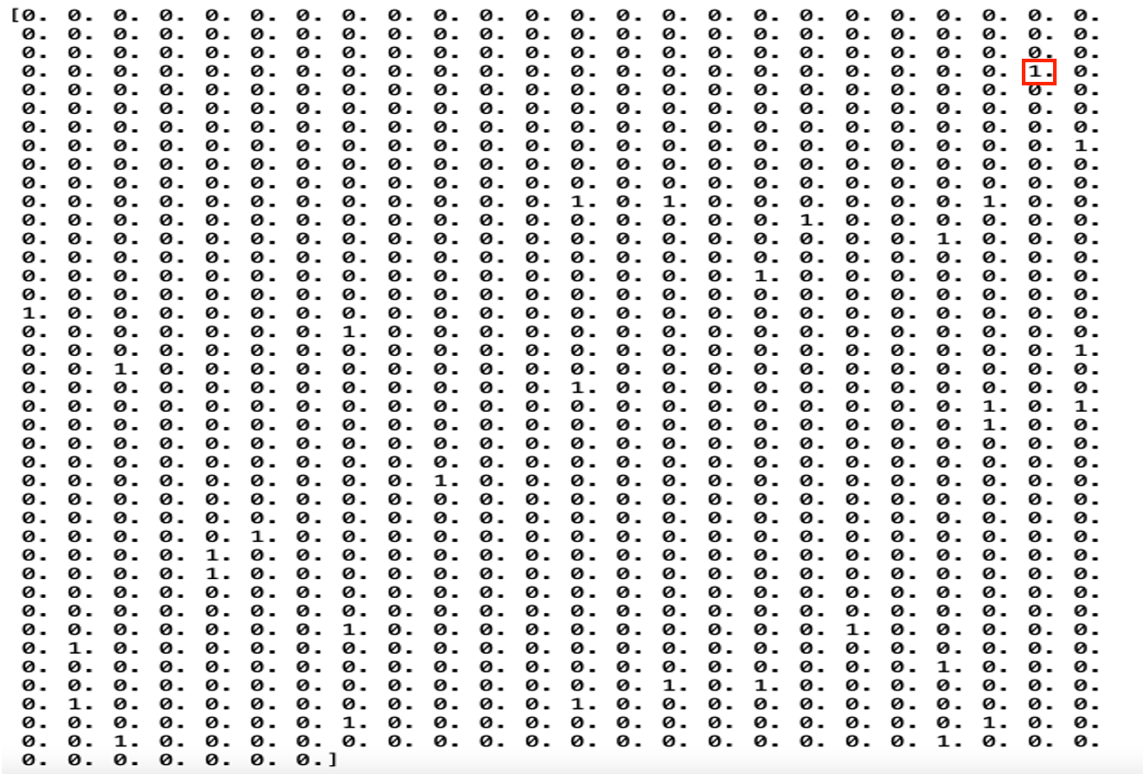
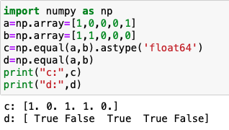
Notes:
#使用np.equal 只保留目標對應到的數字為1(true)，其他為0(false)

Slide 7


Notes:
#計算stop出現的頻率
#計算出現0的頻率

Slide 8
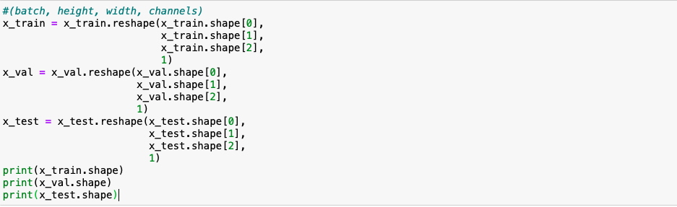

Notes:
Mfcc每個樣本只有一個通道，但仍需要饋送網絡，所以利用reshape添加個額外的shape

Slide 9

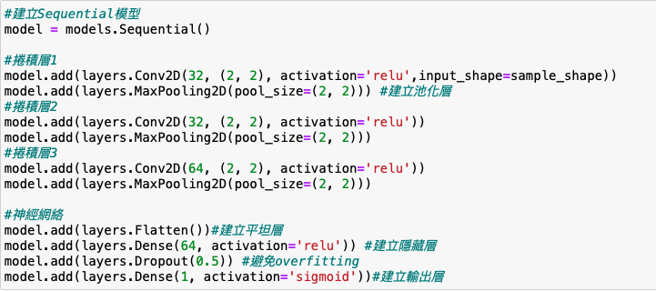
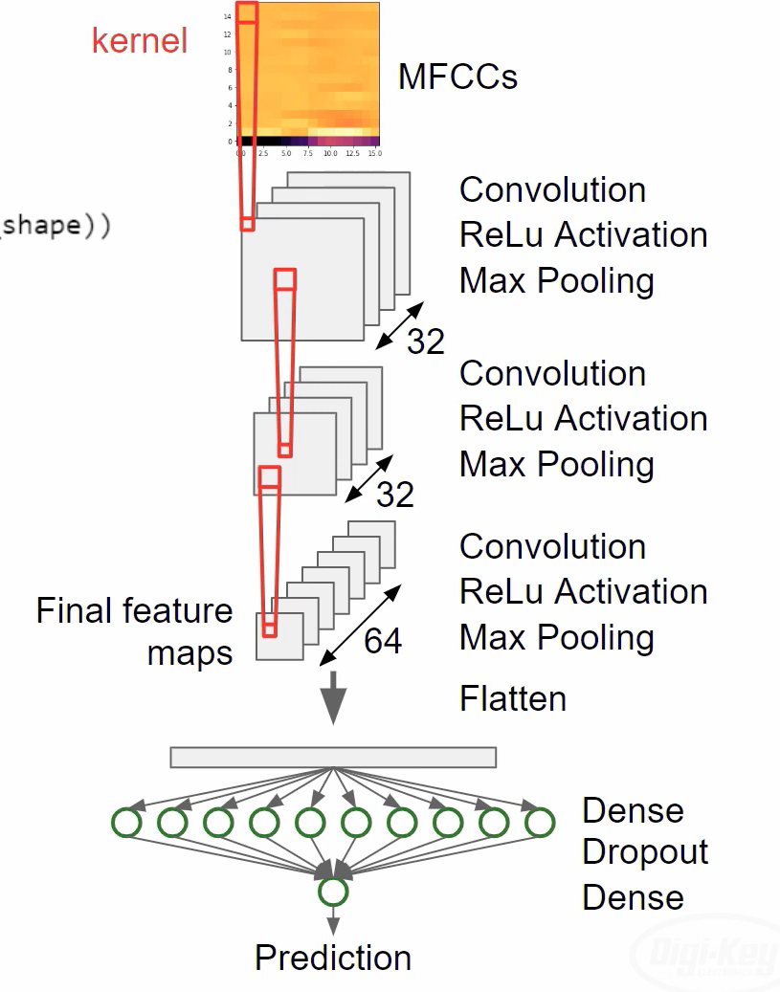

Notes:
#32層 kernel_size(2*2) input影像(16*16)
#relu：將所有負值變成0，避免梯度消失的問題
#sogmoid：數值介於0~1之間
#平坦層：將二維張量的集合展平成一長串數字再將其傳到隱藏層

Slide 10
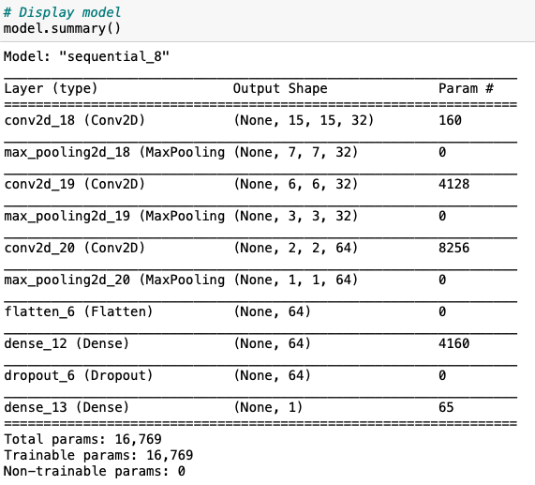
Notes:
總參數
可訓練的參數

